Slide 1
Källkritik

Slide 2
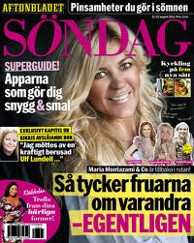
Vad är källkritik?
Vad är källkritik?
Att granska en källa kritiskt.
Vem säger vad till vem?
- ha detta i åtanke hela tiden!
Filmen om källkritik

Slide 3
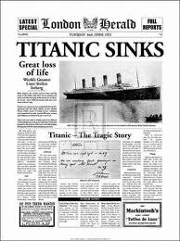
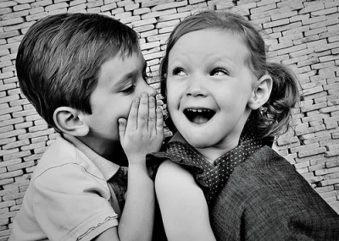
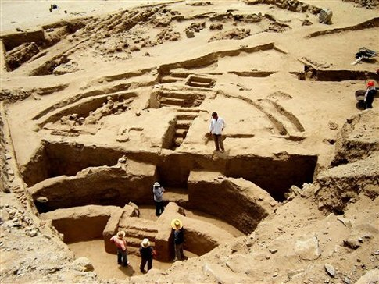
Va där en källa?
Skriftlig
Muntlig
Materiell

Slide 4
Olika typer av källor
Uppgift: Ta reda på vad en primärkälla respektive en sekundärkälla är och skriv en kort rad om varje.
Primärkällor:
Sekundärkällor:

Slide 5
Vilken källa är säkrast?

Slide 6
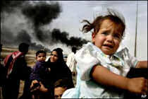
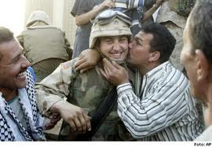
Vem är upphov till källan?
Är källan tendiös?
- Vill källan redovisa sin bild av verkligheten?
Jämför dessa två källor, vad vill de säga?
USA invaderar Irak

Slide 7
Vem är upphov till källan?
LIVSTIDSSTRAFFET I SVERIGE ÄR BARA 12 ÅR
http://www.youtube.com/watch?v=O2qTdFX6thg

Slide 8
Statistik

Slide 9
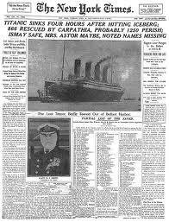
Är källan aktuell eller beroende?
Vad tror ni, var det bättre förr?
- en färsk källa är mer aktuell, tänk på att vi glömmer med tiden!
Är källan beroende?
Ha många källor som grund!
Men tänk om alla källor springer ur
Samma källa? = Beroende!

Slide 10
Övningar!
Välj en av följande övningar. Blir du klar med en av dem så fortsätt med den andra!
1. Förintelsen:
2. Trovärdighetslistan
Använd gärna skolverkets hemsida. Den är mycket bra då det kommer till källkritik.
http://www.skolverket.se/skolutveckling/itiskolan/kollakallan/kallkritik

